Slide 1


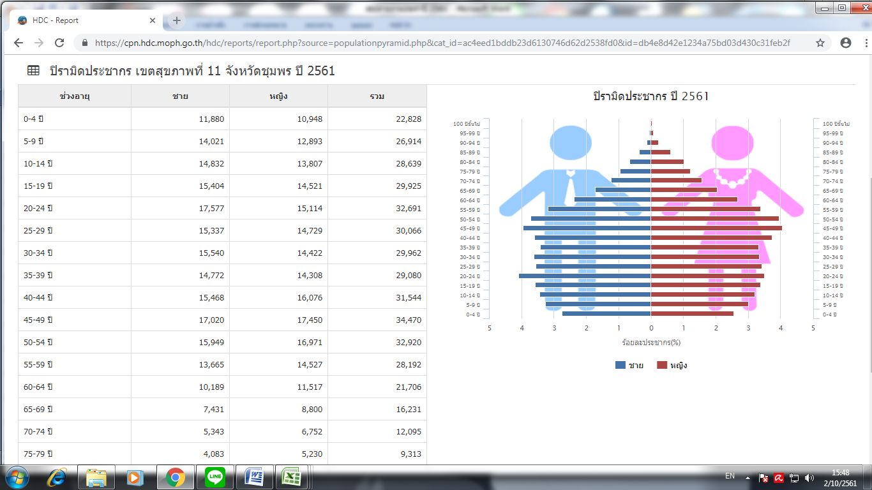
โครงสร้างประชากร
ปิรามิดประชากร
โครงสร้างประชากร | จำนวน | 2558 (ร้อยละ)
0-14 ปี | 92,720 | 16.31
15-59 ปี | 334,901 | 64.97
60 ปีขึ้นไป | 79,983 | 18.72
อัตราส่วนพึ่งพิงทางอายุ 2 : 1
อายุ 60 ปีขึ้นไป ชุมพร : 18.72 %
ประเทศ : 17.05 %
ประชากร ชาย 252,415 คน หญิง 257,235 คน
สาธารณสุขจังหวัดชุมพร

Slide 2
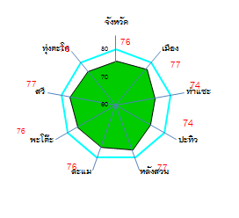
สถานะสุขภาพ
อายุคาดเฉลี่ยเมื่อแรกเกิด
LE จังหวัดชุมพร
ปี 2560 = 76 ปี
สำนักงานสาธารณสุขจังหวัดชุมพร วิสัยทัศน์ “องค์กรหลักด้านสุขภาพ ที่รวมพลังสังคม สู่ชุมพรเมืองสุขภาวะ”

Slide 3


Slide 4


